Slide 1
Faza o‘zgarishlari.
Rеja:
1.Faza o‘zgarishlari. Po‘latni qizdirish jarayonidagi ichki struktura o‘zgarishlari.
2.Po‘latni termik ishlash texnologiyasi.
3.Po‘latni yumshatish, normallash, toblash. Yumshatish, turlari. Po‘latni normallash. Po‘latni toblash, toblash usullari. Toblanuvchanlik va toblanish chuqurligi. Bo‘shatish va uning turlari.

Slide 2
Qotishmani qizdirib va sovitib uni ichki tuzilishini, ya’ni fizikaviy, kimyoviy, mexanikaviy va boshqa xossalarini o‘zgartirish – yaxshilash jarayoni termik ishlash deb ataladi. Termik ishlashning imkoniyatlari juda katta; termik ishlash bilan qotishmaning mexanik xossalarini juda keng darajada o‘zgartirish mumkin. Albatta, zarur tomonga qarab.
Termik ishlash operatsiyalari davom etadigan vaqt va haroratlar oralig‘i ko‘rsatiladigan tartib termik ishlash rejimi deb ataladi. Termik ishlash jarayoni yuqorida ko‘rsatilgandek o‘z ichiga ma’lum tezlikda qizdirish (lozim haroratgacha), shu haroratda ushlab turish (o‘zagigacha qizib, lozim jarayonlar sodir bo‘lguncha) va lozim tezlikda (kerak xossa olish uchun) sovitish etaplarini oladi. Grafik tarzida ifodalanadi: ordinatalar o‘qiga harorat, abtsissalar o‘qiga vaqt qo‘yiladi. (Rasm )

Slide 3
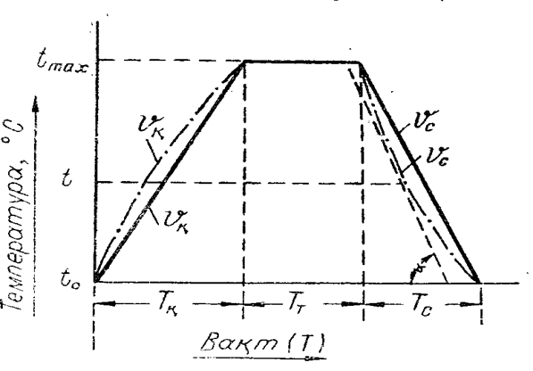
Rasm Qotishmani oddiy termik ishlash rejimining grafigi.
T max – lozim qizdirish harorati. Tq – qizdirish vaqti, Tt – tutib turish vaqti, Ts – sovitish vaqti. Grafikdagi uzluksiz chiziq Tk va Ts o‘zgarmas hol uchun, shtrix – punktir chiziq Tk va Ts o‘zgaruvchi bo‘lsa.

Slide 4
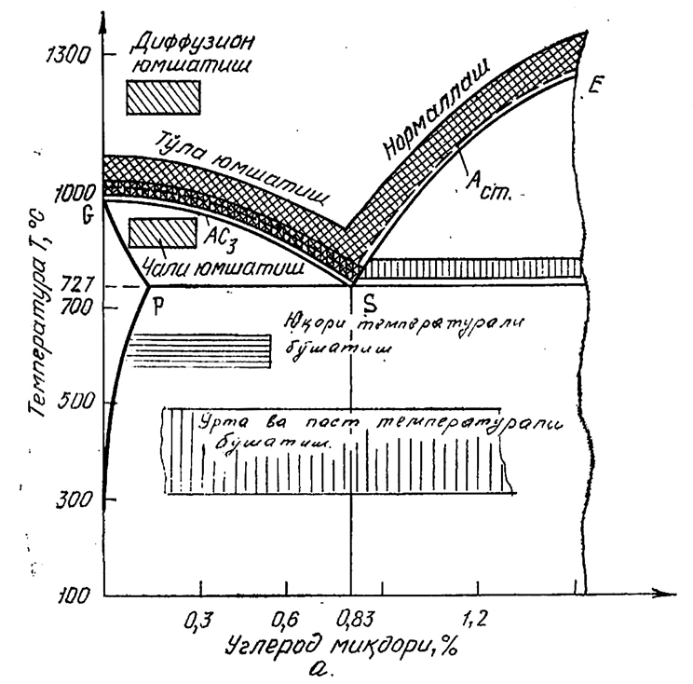
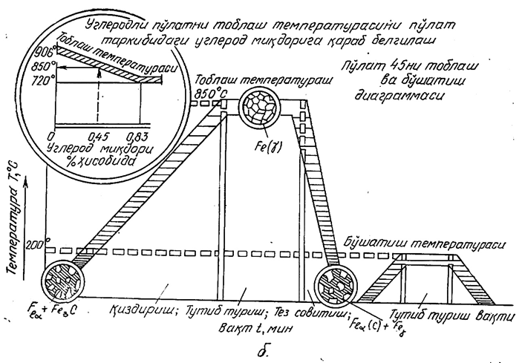
Rasm Po‘latlarni turli termik ishlovda qizdirish haroratlari (a) va ularni toblash harorati tarkibidagi uglerod miqdoriga qarab aniqlash hamda toblab bo‘shatish grafik tarzida ko‘rsatilishi

Slide 5
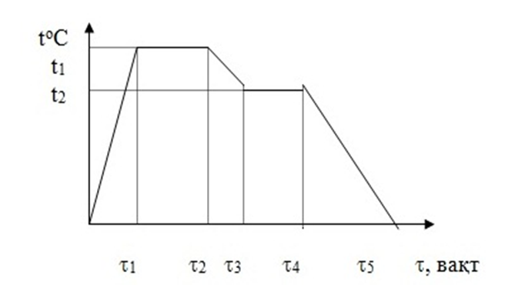
Termik ishlash deb, metall qotishmalarini qizdirish, ushlab turish va sovitish operatsiyalar yig‘indisiga aytiladi, qaysiki ichki qurilishi va strukturasi o‘zgarishi hisobiga kerakli xossalarni olishni maqsad qilib qo‘yadi. Termik ishlash oxirgi yoki oraliq operatsiya bo‘lishi mumkin. Termik ishlash natijasida struktura o‘zgarib, muvozanat va nomuvozanat holatda bo‘lishi mumkin.
Rasm Termik ishlash diagrammasi

Slide 6
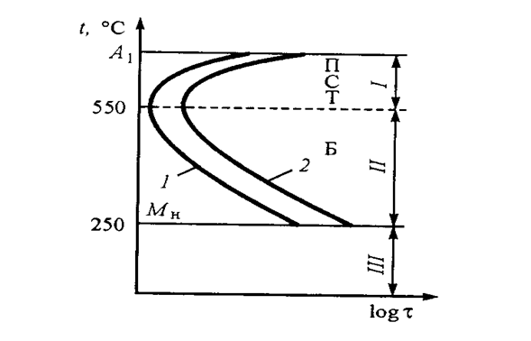
Austenitni perlitga aylanishi
Austenitni turg‘unligiga o‘ta sovish darajasining ta’siri va aylanish tezligi chizmada diagramma holatida ko‘rsatiladi. Bu diagrammalar aylanish harorati – koordinatalarida quriladi. Odatda vaqt logarifmik shkalada belgilanadi. (Rasm )
O‘ta sovigan evtektoidli po‘lat austenitini izottermik aylanishi diagrammasi.

Slide 7
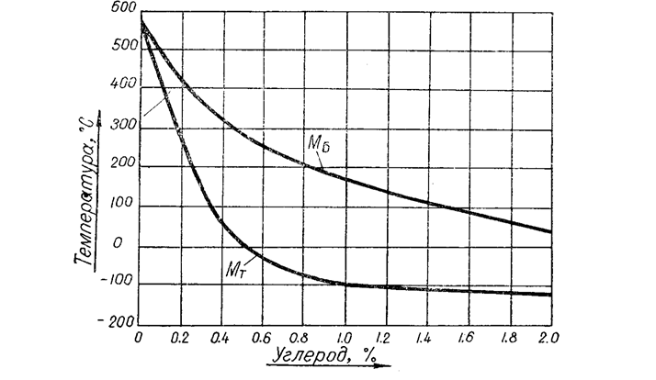
Martensit yuqori qattiqlikga ega: HRC≥60. Uglerod miqdori ortishi bilan martensit mo‘rtligi ham ortadi. Martensitga aylanishi bilan po‘lat hajmi ham ortadi (rasm ).
Po‘latning boshqa xossalari ham juda katta o‘zgaradi. Uglerod miqdori austenitni martensitga aylanish jarayoni boshlanishi harorati (Mb) va tamom bo‘lishi harorati (Mt) ga kuchli ta’sir ko‘rsatadi. (Rasm )
Rasm Martensit diagrammasi.

Slide 8
Toblangan po‘latni bo‘shatishda bo‘ladigan jarayonlar
Toblangan po‘latni A₁ haroratgacha qizdirishga bo‘shatish deyiladi.
Toblash natijasida ko‘pincha martensit strukturasi olinadi (ayrim qoldiq austenit bilan). Ba’zan sorbit, troostit va beynit olinadi.
Bo‘shatish davrida bir necha jarayonlar hosil bo‘ladi. Asosiysi – bu martensitni parchalananishi: uglerodli karbid ko‘rinishida ajralishi.
Martensitni parchalanishi va karbidlarni paydo bo‘lishi hajmni kichiklashishiga olib keladi; austenitni parchalanishi – uni kattalashishiga olib keladi. Hajmni solishtirma hajmini o‘zgarishiga qarab bo‘shatishdagi fazoviy o‘zgarishlar uch xil bo‘ladi.
Legirlangan po‘latlarda birinchi o‘zgarish 80-200⁰S harorati intervalida, ikkinchisi 200-260⁰S harorat intervalida, uchinchisi 260-380⁰ S intervalida o‘tadi.
1- davrda martensitdan uglerodni bir qismi metastabilli ε – karbidi ko‘rinishida ajralib chiqadi va geksoganal panjaraga ega, kimyoviy tarkibi G‘e₂S ga yaqin. Erigan uglerod miqdori kamayishi martensit tetroganalligini kamayishiga olib keladi, bu degani namuna uzunligi kamayadi (qisqaradi). Bu hodisaga birinchi o‘zgarish deyiladi va grafik tarzda rasm 5.16 da ko‘rsatilgandek ifodalanadi.

